Slide 1
实验十 R-I-J型指令的CPU
R型指令 | 字段 | OP | rs | rt | rd | shamt | func | 功能描述
 | 位数 | 6 | 5 | 5 | 5 | 5 | 6
jr rs |  | 000000 | rs | 5’b0 | 5’b0 | 5’b0 | 001000 | 无条件跳转： rs → PC
I型指令 | 字段 | OP | rs | rt | offset |  |  | 功能描述
 | 位数 | 6 | 5 | 5 | 16
beq rs, rt, label |  | 000100 | rs | rt | offset |  |  | 相等转移：if(rs=rt) PC+4+offset*4→PC
bne rs, rt, label |  | 000101 | rs | rt | offset |  |  | 不相等转移：if(rs≠rt) PC+4+offset*4→PC
J型指令 | 字段 | OP | address |  |  |  |  | 功能描述
 | 位数 | 6 | 26
j label |  | 000010 | address |  |  |  |  | 无条件跳转：{(PC+4)高4位,address,0,0}→PC
jal label |  | 000011 | address |  |  |  |  | 无条件跳转并链接： (PC+4)→$31, 页面转移地址→PC
  （1）MIPS的转移指令

Slide 2
R-I-J型指令的CPU
从上表可知：
  J型格式的指令
    6位的OP字段和26位的address字段构成
    26位的address不是直接转移地址，需要和（PC+4）的高4位并位处理
  2条J型格式的指令j和jal是无条件必转指令
    相比j指令，jal指令不仅转移，且在转移前，将jal指令的下一条指令的地址保存到编号为31的$ra（$31）寄存器。
  R型格式必转指令jr
    将rs寄存器中的32位数据作指令地址，直接置入PC;常和jal搭配使用，用于子程序的调用与返回

Slide 3
实验十 R-I-J型指令的CPU
  jal指令：相当于call（子程序调用）指令，jr指令相当于ret（子程序返回）指令---------查看举例代码
  2条条件转移指令是I型指令格式
    offset是带符号数，需做符号扩展（为32位）后，再左移两位，与新的PC值（PC+4）相加，得到转移地址

Slide 4
R-I-J型指令的CPU
（2）转移指令的数据通路
  分析5条转移指令，转移地址的产生方法有3种：
    （1）rs；
    （2）PC+4+offset*4；
    （3）{(PC+4)高4位,address,0,0}；
  如何产生PC后继地址
    对于PC自增，可以使用PC_new（=PC+4）
    对于rs，直接使用寄存器堆的读出A数据端口
    对于相对转移，添加一个地址加法器，将PC_new和符号扩展和左移2位后的offset相加
    对于页面寻址的转移地址,需简单的左移和拼接操作

Slide 5
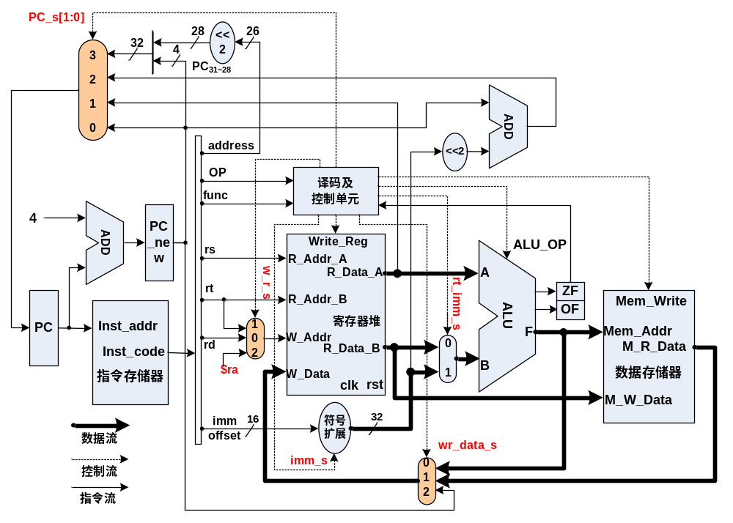
实验十 R-I-J型指令的CPU
  能实现R-I-J型指令的CPU的完整结构和数据通路。

Slide 6
指令 | w_r_s | imm_s | rt_imm_s | wr_data_s | ALU_OP | Write_Reg | Mem_Write | PC_s
add rd,rs,rt | 00 | —— | 0 | 00 | 100 | 1 | 0 | 00
sub rd,rs,rt | 00 | —— | 0 | 00 | 101 | 1 | 0 | 00
and rd,rs,rt | 00 | —— | 0 | 00 | 000 | 1 | 0 | 00
or rd,rs,rt | 00 | —— | 0 | 00 | 001 | 1 | 0 | 00
xor rd,rs,rt | 00 | —— | 0 | 00 | 010 | 1 | 0 | 00
nor rd,rs,rt | 00 | —— | 0 | 00 | 011 | 1 | 0 | 00
sltu rd,rs,rt | 00 | —— | 0 | 00 | 110 | 1 | 0 | 00
sllv rd,rs,rt | 00 | —— | 0 | 00 | 111 | 1 | 0 | 00
addi rt,rs,imm | 01 | 1 | 1 | 00 | 100 | 1 | 0 | 00
andi rt, rs, imm | 01 | 0 | 1 | 00 | 000 | 1 | 0 | 00
xori rt, rs, imm | 01 | 0 | 1 | 00 | 010 | 1 | 0 | 00
sltiu rt, rs, imm | 01 | 0 | 1 | 00 | 110 | 1 | 0 | 00
  R-I-J型指令的控制流

Slide 7
  R-I-J型指令的控制流
指令 | w_r_s | imm_s | rt_imm_s | wr_data_s | ALU_OP | Write_Reg | Mem_Write | PC_s
lw rt, offset(rs) | 01 | 1 | 1 | 01 | — | 1 | 0 | 00
sw rt, offset(rs) | —— | 1 | 1 | —— | —— | 0 | 1 | 00
jr rs | —— | —— | —— | —— | —— | 0 | 0 | 01
beq rs, rt, label | —— | —— | 0 | —— | 101 | 0 | 0 | 00/10
bne rs, rt, label | —— | —— | 0 | —— | 101 | 0 | 0 | 00/10
j label | —— | —— | —— | —— | —— | 0 | 0 | 11
jal label | 1X | —— | —— | 1X | —— | 1 | 0 | 11

